Slide 1

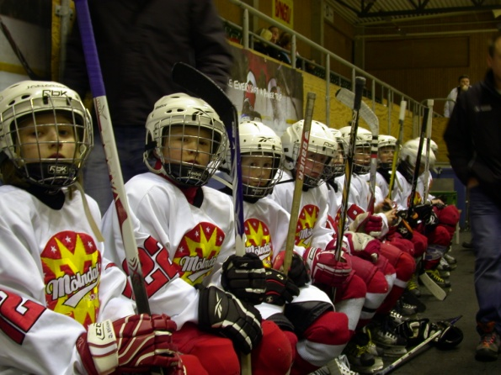
Mölndal Hockey
U-10 Big Ice Cup 5/4 2013
Välkommen
Lördagen den 5:e april bjuder Mölndal Hockey in till U-10 Big Ice Cup.
En perfekt avslutning på säsongen och lite förberedelse för nästa säsongs helplansspel.
Anmälan
Anmälningsavgift för laget är 1800:-
Betalning sker till Swedbank: 8150-5,
934 700 019-3. Märkes med ”Big Ice + lagnamn”. Avgift per deltagare är 250:- och betalas vid ankomst I Åby Ishall.
Anmälan är godkänd om anmälningsavgiften är erlagd.
Kontaktperson:
Per Bjällmark
Tel. 0709-109590
Email. perbjallmark@gmail.com
Övrigt
Priser:
Pokal till lag 1-3.
Medaljer till samtliga spelare i lagen.
Lagvärdar:
Varje lag kommer att tilldelas en lagvärd som kommer att vara tillgänglig som stöd för lagen under dagen
Spelregler
5 lag deltar i cupen som är för spelare
födda år 2004 eller senare, inga överåriga spelare. Lagen spelar på helplan med 5 utespelare.
Matcherna spelas med flygande byten. Speltid 2x15 minuter, 1:a perioden rullande, 2:a ev. effektiv tid. En minuts utvisningar tillämpas
För att avgöra hur placeringarna blir rangordnas lagen enligt följande:
Flest poäng
Inbördes möte
Målskillnad
Flest gjorda mål
Lottning
Mat:
I deltagaravgiften ingår mat och frukt. Det ingår även mat till 2 ledare per lag utan kostnad. Det kommer även att finnas mat till försäljning för publik I Cafeterian som är öppen hela dagen.
Sekretariat:
I anslutning till cafeterian har vi sekretariat, här skall matchprotokoll ifyllas I innan match. Där kommer även att finnas fika för ledare.
Mer information på Cup online:

